Slide 1
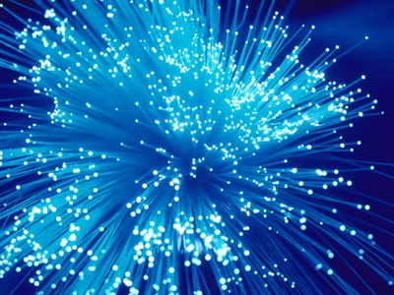
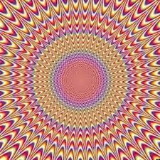
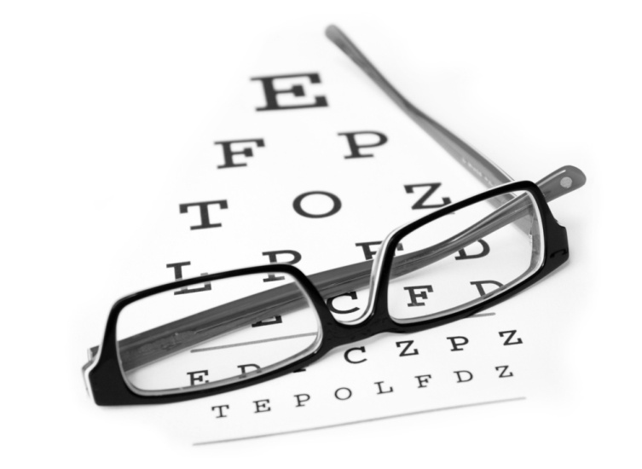
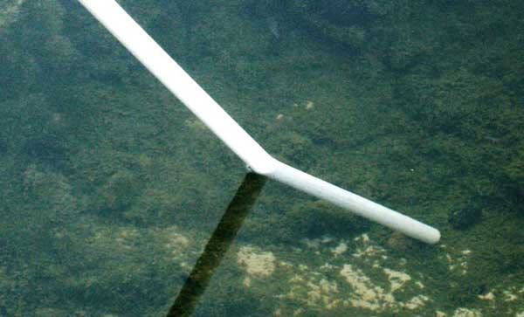
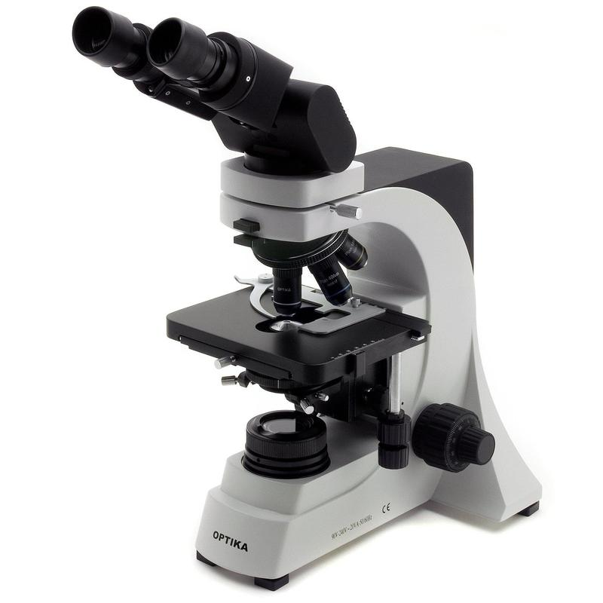
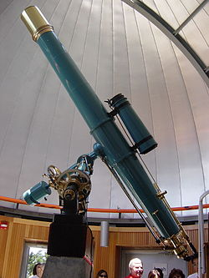
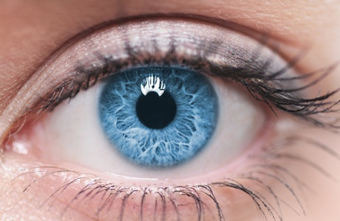
Optika
Optika

Slide 2
Optika
grana fizike koja proučava svjetlosne pojave i širenje svjetlosti kroz vakuum ili optičko sredstvo
Dijeli se na:
  geometrijsku optiku
  valnu optiku
Geometrijska optika – grana optike koja optičke pojave objašnjava s pomoću svjetlosnih zraka
Valna optika – grana optike koja proučava valna svojstva svjetlosti

Slide 3
Geometrijska optika
Temelji se na četiri osnovna geometrijska zakona:
Zakon pravocrtnog širenja svjetlosti: svjetlost se u homogenom sredstvu širi pravocrtno u obliku snopova svjetlosnih zraka
Zakon neovisnosti snopova svjetlosti: ako se dva svjetlosna snopa presijecaju, svaki se od njih širi kao da onaj drugi ne postoji
Zakon refleksije ili odbijanja: svjetlost se odbija od površine tijela na koje upada
Zakon loma svjetlosti: svjetlost se na granici dvaju različitih sredstava lomi

Slide 4
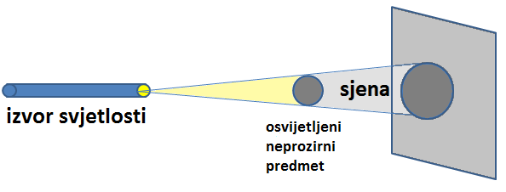
Pravocrtno širenje svjetlosti
Pojave koje se javljaju kao posljedica pravocrtnog širenja svjetlosti: sjena, polusjena, pomrčina Sunca, pomrčina Mjeseca.
Svjetlost ne može zaobići neprozirna tijela pa ona stvaraju sjenu.

Slide 5
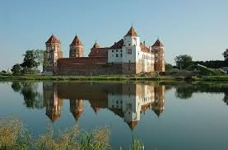
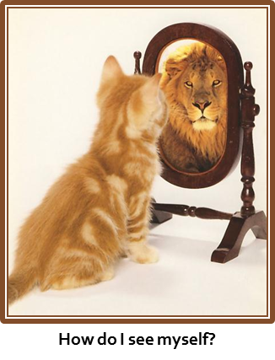
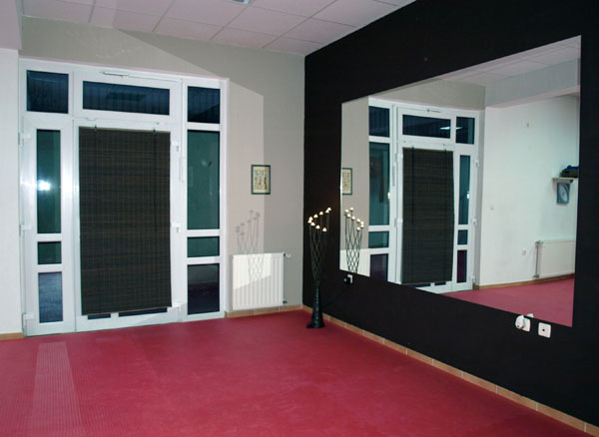
Odbijanje svjetlosti i ravna zrcala

Slide 6

Kako vidimo predmete?
Budući da predmeti ne zrače svjetlost, kako ih vidimo?
Površine predmeta odbijaju svjetlost koja dolazi u naše oči.

Slide 7

Ravno zrcalo
Ravno zrcalo je svaka ravna glatka površina od koje se svjetlost odbija.
ZRCALO
α – upadni kut svjetlosti (kut između okomice i upadne zrake)
β
β – kut odbijanja svjetlosti
α
β = α
ZAKON ODBIJANJA
ILI
REFLEKSIJE
Svjetlost se od ravnog zrcala odbija tako da je kut odbijanja jednak upadnom kutu.

Slide 8
A što ako se svjetlost odbija od neravne površine?
pravilna (regularna)
refleksija
raspršna (difuzna)
refleksija
Od hrapavih (neravnih) predmeta svjetlost se odbija u svim smjerovima i zove se difuzna svjetlost.

Slide 9
Konstrukcija slike na ravnom zrcalu
2,
A
2
A,
1
1,
B
B,
zrcalo
Iz točke A odaberemo dvije upadne zrake (1 i 2)
Nacrtamo njihove odbijene zrake (1, i 2,)
Slika točke A nastaje na mjestu gdje se sjeku odbijene zrake 1, i 2,
Pošto se zrake u stvarnosti ne sijeku treba ih crtkano produžiti iza zrcala
Slika točke A (A,) je sjecište tih produžetaka

Slide 10
Slika na ravnom zrcalu
Slika koju daje ravno zrcalo je:
  Jednaka po veličini kao predmet
  Uspravna
  Prividna ili virtualna
  Od zrcala udaljena koliko i predmet

Slide 11
Zadatak 1: Koliki mora biti kut upada zrake na ravno zrcalo da
ona bude okomita na reflektiranu zraku?
Rješenje:
α
β
α + β = 90º
⇒
α = 45º
α = β

Slide 12
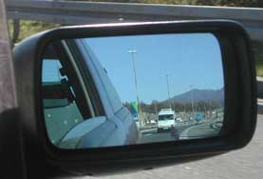
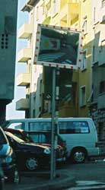
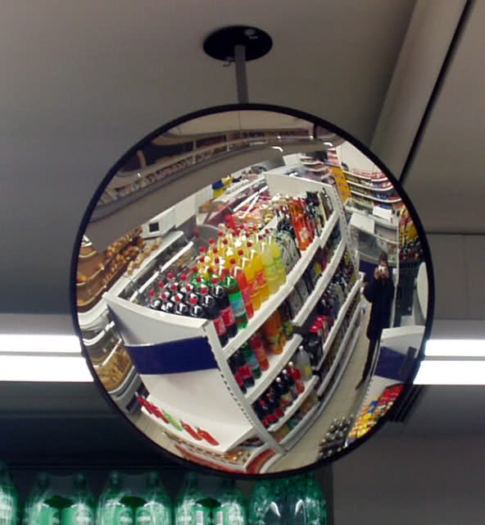
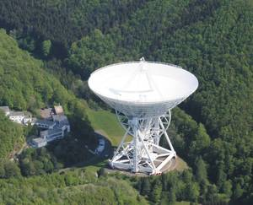
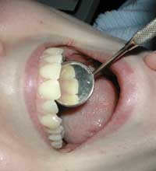
Zakrivljena (sferna) zrcala
Sferno zrcalo je dio kugline plohe (sfere) koja jednom stranom odbija svjetlosne zrake.
Sferna zrcala mogu biti:
Udubljena ili konkavna - odbija svjetlosne zrake unutarnjom stranom
Ispupčena ili konveksna - odbija svjetlosne zrake vanjskom stranom

Slide 13
Sferna zrcala
T
T
o
o
o
o
Udubljeno (konkavno) zrcalo
Ispupčeno (konveksno) zrcalo
oo - optička os – pravac koji prolazi središtem zakrivljenosti zrcala i njegovom sredinom
T – tjeme zrcala – točka u kojoj optička os probada zrcalo
Paraaksijalne zrake – zrake koje idu blizu optičkoj osi i s njom zatvaraju male kutove

Slide 14
Žarište i žarišna daljina sfernih zrcala
f
F
f
T
F
T
o
o
o
o
F – žarište (fokus) zrcala
f - žarišna (fokalna) daljina – udaljenost žarišta od tjemena zrcala
žarište (fokus) konkavnog zrcala - realno
žarište (fokus) konveksnog zrcala - virtualno

Slide 15
A
α
α
R
T
f
α
o
o
F
S
Za paraaksijalne zrake vrijedi:
R – polumjer zakrivljenosti

Slide 16
Karakteristične zrake
Konkavno zrcalo
Konveksno zrcalo
1
1
3
2
2
T
S
F
o
o
T
o
F
S
o
3
1. Svjetlosna upadna zraka koja je paralelna s optičkom osi nakon odbijanja prolazi kroz žarište (F).
2. Svjetlosna upadna zraka koja prolazi kroz žarište odbija se paralelno s optičkom osi.
3. Svjetlosna upadna zraka koja prolazi kroz središte zakrivljenosti zrcala (S) odbija se natrag kroz isto središte.

Slide 17
Konkavno sferno zrcalo
R
f
C
A
y
T
F
B’
B
o
o
y’
S
A’
x’
x
jednadžba zrcala

Slide 18
Linearno povećanje zrcala
y
x
x’
y’
linearno povećanje zrcala

Slide 19
Vrste slika
1.
2.
y
T
F
S
T
y
o
y’
o
o
o
F
S
y’
realna
(x' > 0)
realna
(x' > 0)
umanjena
uvećana
obrnuta
(y' < 0, m < 0)
obrnuta
(y' < 0, m < 0)
x > R, f < x' < R
f < x < R, x’ > R

Slide 20
3.
4.
y’
T
y
T
y
o
S
o
o
o
F
y’
F
S
realna
(x' > 0)
virtualna
(x' < 0)
veličinom jednaka
predmetu
uvećana
uspravna
(y' > 0, m > 0)
obrnuta
(y' < 0, m < 0)
x < f , x' < 0
x = R, x' = R

Slide 21
5.
T
y
o
o
F
S
x = f, x' → ∞

Slide 22
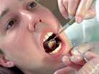
Parabolično zrcalo
F
Primjena konkavnog zrcala
- u zubarstvu
- kozmetičko zrcalo
- teleskop
- reflektor

Slide 23
Konveksno sferno zrcalo
S
F
y
y’
o
T
o
Slika je:
virtualna
(x' < 0)
umanjena
uspravna
(y' > 0, m > 0)

Slide 24
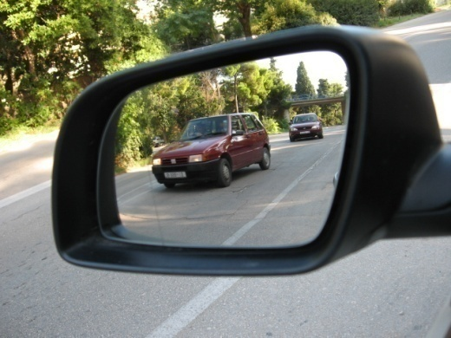
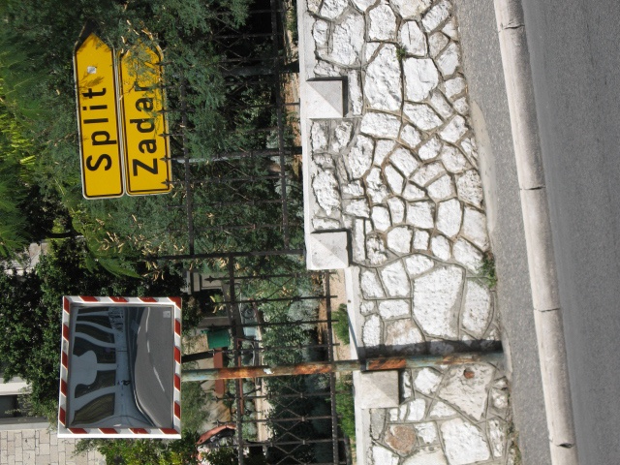
Primjena konveksnog zrcala
- retrovizor u automobilu
- na nepreglednim raskrižjima
- u optičkim uređajima

Slide 25
U izraze koji se odnose na sferna zrcala s negativnim
predznakom uvrštavamo:
- udaljenost virtualne slike od tjemena zrcala
- žarišnu daljinu konveksnog zrcala
veličinu obrnute slike (realne slike)

Slide 26
Zadatak 1: Predmet visok 4 cm nalazi se 10 cm ispred
konkavnog sfernog zrcala polumjera zakrivljenosti 60 cm.
Odredite računski i grafički položaj i veličinu slike. Je li slika
realna ili virtualna, obrnuta ili uspravna?
Rješenje:
y = 4 cm
x = 10 cm
y’
T
y
R = 60 cm
o
o
x‘,y’ = ?
F
S
f = 30 cm
y’ = 6 cm
x‘ = -15 cm

Slide 27
Zadatak 2: U retrovizoru oblika konveksnog zrcala vidi se slika
automobila koji je udaljen 100 m od tjemena zrcala. Koliko je
linearno povećanje ako je polumjer zrcala 10 m?
Rješenje:
x = 100 m
R = 10 m
m = ?
f = - 5 m
m = 0,05

Slide 28
Zadatak 3: Na koju udaljenost od konveksnog sfernog zrcala
treba postaviti predmet da njegova slika bude 1 m udaljena od
zrcala? Polumjer zakrivljenosti zrcala je 2,5 m.
Rješenje:
x' = -1 m
R = 2,5 m
x = ?
x = 5 m

Slide 29
Zadatak 4: Predmet i realna slika međusobno su udaljeni 60
cm. Slika je 2 puta veća od predmeta. Kolika je žarišna daljina
zrcala? O kojem je zrcalu riječ?
Rješenje:
x’ – x = 60 cm
T
y
y' = -2 y
o
o
F
S
y’
f = ?
x
x’
2x – x = 60 cm
x = 60 cm
x’ = 2x
x’ = 120 cm
f = 40 cm

Slide 30
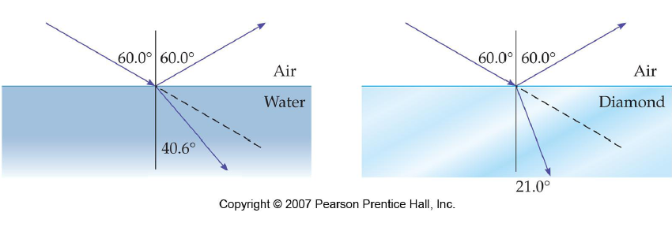
Lom (refrakcija) svjetlosti
Kada svjetlosna zraka putuje kroz optičko sredstvo (prozirnu tvar) i dolazi na granicu s drugim optičkim sredstvom dio svjetlosti se odbija, a dio se lomi (mijenja smjer kretanja).

Slide 31
Lom (refrakcija) svjetlosti
vakuum
apsolutni indeks loma ili
indeks loma
α
dioptar
β
c = 3⋅10⁸ m s⁻¹ brzina svjetlosti
u vakuumu
α - kut upadanja
β - kut loma
Dioptar – granica dvaju optičkih sredstava

Slide 32
Zakon loma ili Snelliusov zakon
n₁
relativni indeks loma drugog
sredstva prema prvom
α
n₂
β
relativni indeks loma prvog
sredstva prema drugom

Slide 33
Potpuno odbijanje (totalna refleksija)
n₁
β
n₂
α_{g}
α
α
α
n₂ > n₁
α_{g} – granični kut
totalne
refleksije
,
n₂ → n
n₁ = 1
Totalna refleksija – potpuno odbijanje svjetlosti, pojava koja se zbiva kad svjetlosna zraka upada iz optički gušćega sredstva na granicu s optički rjeđim sredstvom.

Slide 34
1
1
2
2
2
1
1
2

Slide 35
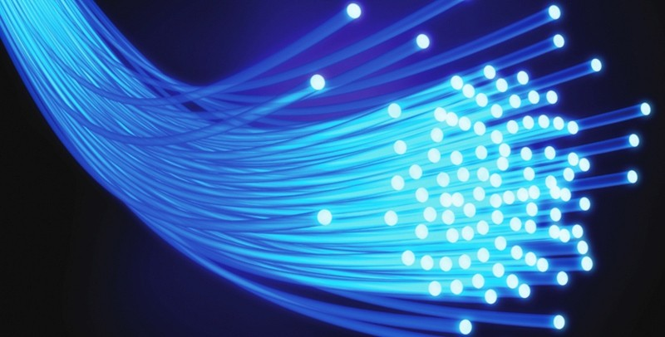
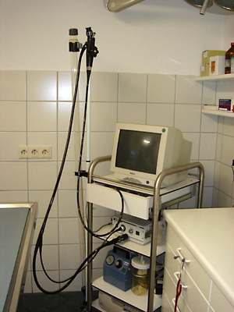
Svjetlovod (optičko vlakno) – savitljivo vlakno od prozirnoga materijala, uzduž kojega se nizom uzastopnih totalnih refleksija na unutarnjoj stijenki prenosi svjetlost na željeno mjesto.
Optički kabeli – snop optičkih vlakana, služi za prijenos podataka u telekomunikacijama
Endoskop (optički kabel) – uređaj koji se u medicini koristi za promatranje unutarnjih organa (gastroskop, kolonoskop).

Slide 36
Zadatak 1: Svjetlosna zraka upada iz vakuuma na staklo indeksa loma 1,52, pri čemu se djelomično lomi i djelomično reflektira. Ako je kut upadanja 81°, koliki je kut:
  Loma (Rj: 40,5°)
  između odbijene i lomljenje zrake (Rj: 58,5°)
  između upadne i lomljene zrake (Rj: 139,5°)
Zadatak 2: Svjetlost iz vakuuma upada na staklenu ravnu ploču pod kutom upada od 32° i lomi se pod kutom od 21°. Izračunajte:
  brzinu svjetlosti u staklenoj ploči ako je njezin iznos u vakuumu 3·10⁸ m/s (Rj: v = 2,8 · 10⁸ m/s)
  granični kut totalne refleksije za staklenu ploču (Rj: 42,6°)

Slide 37
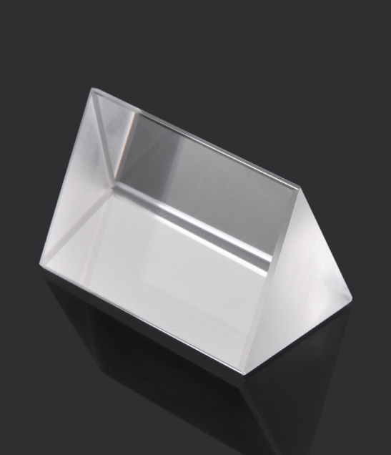
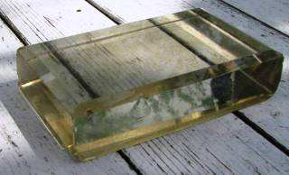
Planparalelna ploča i optička prizma
optička prizma – optičko sredstvo (najčešće staklo) omeđeno dvama ravnim diptrima koji se sijeku pod nekim kutom
planparalelna ploča– optičko sredstvo (najčešće staklo) omeđeno dvjema paralelnim ravninama

Slide 38
Planparalelna ploča
Lom svjetlosti na planparalelnoj ploči
α - kut upadanja
β - kut loma
δ - pomak
α
α - β
d – debljina planparalelne ploče
A
d
β
δ
B
Izlazna zraka je paralelna upadnoj, ali je u odnosu na nju pomaknuta za .

Slide 39
Zadatak 1: U staklenu posudu tankih stijenki i oblika kvadra
naliven je glicerin. Na slobodnu površinu glicerina upada zraka
svjetlosti pod upadnim kutom 55º. Do koje visine posuda mora
biti napunjena glicerinom da bi se zraka koja izlazi kroz
horizontalno dno posude pomakla za 4,42 cm u odnosu na
upadnu? Indeks loma glicerina je 1,49.
Rješenje:
α = 55º
δ = 4,42 cm
n = 1,49
d = ?
β= 33,35º
d = 10 cm

Slide 40
Optička prizma
Lom svjetlosti na optičkoj prizmi
δ - kut devijacije
(devijacija)
ε
δ
δ = α₁ - β₁ + α₂ - β₂
α₂
α₁
β₂
= α₁ + α₂ – (β₁ + β₂)
β₁
ε
β₁ + β₂ = ε
δ = α₁ + α₂ - ε

Slide 41
Za α₁ = α₂ = α devijacija je minimalna (δ_{m})
δ_{m} = 2α - ε
,
β₁ = β₂ = β
,
ε = 2β
,
n – indeks loma prizme
Za male kutove prizme vrijedi:
,
,
δ_{m} = ε (n – 1)

Slide 42
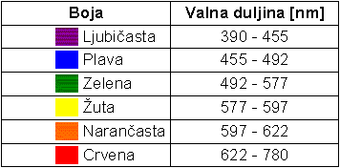
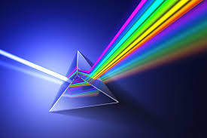
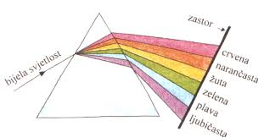
Disperzija svjetlosti
Disperzija svjetlosti – razlaganje bijele svjetlosti na boje zbog ovisnosti indeksa loma o valnoj duljini.
Za najveći dio optičkih sredstava indeks loma manji je za veće valne duljine (najmanje se otklanja crvena, a najviše ljubičasta svjetlost).

Slide 43
α
β_{c}
β_{lj}
⇒
β_{c} > β_{lj}
⇒
n_{c} < n_{lj}

Slide 44
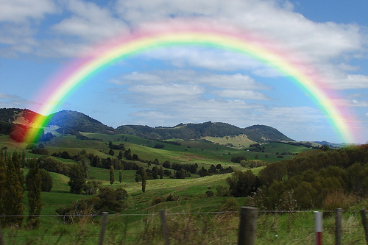
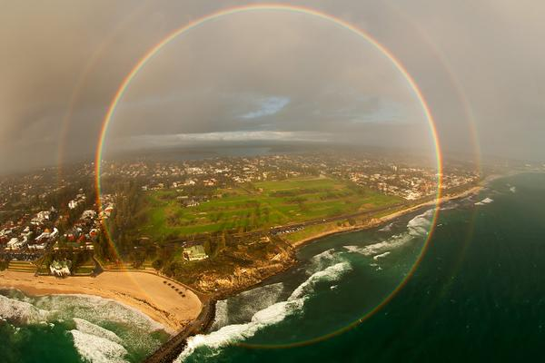
Kako nastaje duga?
Duga iz aviona

Slide 45
Pojava duge nastaje zbog loma i potpune refleksije svjetlosti u kuglastim vodenim kapima.
Kada zraka Sunčeve svjetlosti padne na kap vode, svaka se boja lomi pod nekim drugim kutom (ovisno o valnoj duljini), nakon čega se u kapi potpuno reflektiraju i zatim lome pri izlazu iz kapi.
Kutovi što ih izlazne zrake zatvaraju s upadnom zrakom nisu jednaki za sve boje svjetlosti (crvena 42°, ljubičasta 42°). Kap iz koje dolazi crvena svjetlost udaljenija je od promatrača u odnosu na kap iz koje dolazi ljubičasta svjetlost.
Sve kapi iste boje raspoređene su
po kružnici.
42º
40º

Slide 46
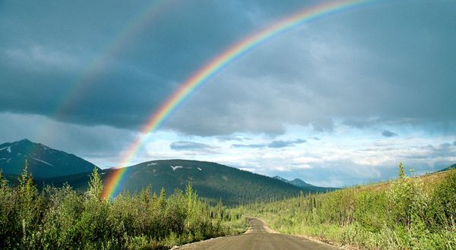
Sekundarni luk duge
Nastaje kad svjetlost unutar vodene kapi napravi dvije potpune refleksije, slabijeg je intenziteta od primarnog luka, boje su poredane obrnutim redoslijedom.

Slide 47
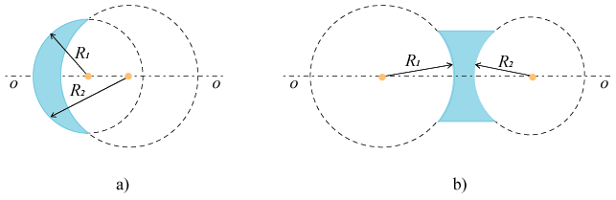
Leće
Leća – prozirno sredstvo omeđeno dvama dioptrima od kojih je barem jedan sferni.
konvergentna leća
divergentna leća

Slide 48
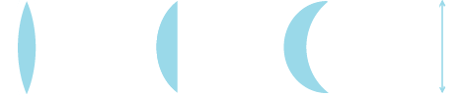
Konvergentne ili sabirne leće
- deblja u sredini nego na rubu
simbol
plankonveksna
bikonveksna
konkavkonveksna

Slide 49
Žarišta (fokusi)
f
o
o
o
o
F’
F
F’ - slikovno žarište ili fokus
F - predmetno žarište ili fokus
f - žarišna daljina
f - žarišna daljina

Slide 50
Jakost leće:
[dioptrija = m⁻¹]
u sredstvu indeksa loma n_{s}
u vakuumu (zraku)

Slide 51
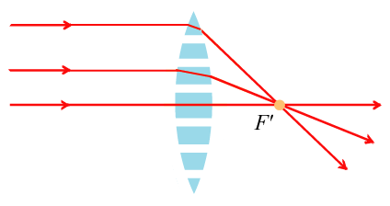
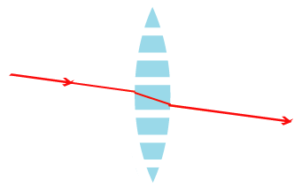
Karakteristične zrake
1
2
3
F’
F

Slide 52
Konstrukcija slike
y
F’
o
F
o
y’
x
f
x’
Jednadžba leće:
Linearno povećanje:
,

Slide 53
Vrste slika:
1.
f < x < 2f
, x' > 2f
3.
x = 2f
, x’ = 2f
realna
(x' > 0)
realna
(x' > 0)
obrnuta
(y' < 0)
obrnuta
(y' < 0)
uvećana
jednaka po
veličini predmetu
2.
x > 2f
, f < x’ < 2f
realna
(x' > 0)
obrnuta
(y' < 0)
umanjena

Slide 54
4.
x < f
virtualna
(x' < 0)
uspravna
(y' > 0)
y’
y
F’
uvećana
o
F
o
5.
x = f
, x' → ∞
y
F’
o
F
o

Slide 55
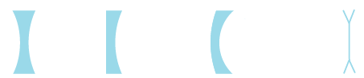
Divergentne ili rastresne leće
- tanja u sredini nego na rubu
simbol
plankonkavna
bikonkavna
konvekskonkavna

Slide 56
Žarišta divergentne leće
o
o
o
o
F’
F
F’ – slikovno žarište ( na strani upadnih zraka)
F – predmetno žarište (na strani lomljenih zraka)

Slide 57
Karakteristične zrake
2
3
1
F
o
o
F’

Slide 58
Konstrukcija slike
y
y'
F
o
o
F’
Slika je:
virtualna
(x' < 0)
uspravna
(y' > 0)
umanjena

Slide 59
Negativan predznak:
- udaljenost virtualne slike od leće
- žarišna daljina divergentne leće
- veličina obrnute slike

Slide 60
Zadatak 1: Predmet se nalazi na udaljenosti 15 cm od
divergentne leće. Gdje se nalazi slika, ako je žarište od leće
udaljeno 10 cm? Koliko je povećanje? Kakva je slika?
Rješenje:
x = 15 cm
f = - 10 cm
x’ = ?
m = 0,4
m = ?
Slika je virtualna,
uspravna i umanjena.
x’ = - 6 cm

Slide 61
Zadatak 2: Plankonveksna leća ima u zraku žarišnu daljinu
28,5 cm, a izrađena je od materijala indeksa loma 1,54. Koliki
je polumjer zakrivljenosti konveksne plohe?
Rješenje:
f = 28,5 cm
n = 1,54
R = ?
R = (n -1)f
= (n -1)⋅28,5 cm
R₁ → ∞
R₂ → R
R = 15,4 cm

Slide 62
Zadatak 3: Slika predmeta dobivenog tankom lećom jakosti 5
m⁻¹ vidi se na zastoru. Na kojoj udaljenosti od leće su
postavljeni predmet i zastor, ako je predmet visok 5 cm a
njegova slika 10 cm?
Rješenje:
j = 5 m⁻¹
y = 5 cm
y’ = - 10 cm
x’ = 2x
x = 0,30 m
= 30 cm
x’ = 2⋅30 cm
x’ = 60 cm

Slide 63
Zadatak 4: Na koju udaljenost od divergentne leće žarišne
daljine 10 cm moramo postaviti predmet da bismo dobili tri
puta umanjenu sliku?
Rješenje:
f = - 10 cm
y = 3y'
x = ?
x = 20 cm

Slide 64
Zadatak 5: Na zastoru 40 cm udaljenom od svijetlog predmeta
želimo dobiti sliku tog predmeta lećom žarišne daljine 7,5 cm.
Odredite položaje u koje treba staviti leću da se na zastoru
dobije jasna slika predmeta.
Rješenje:
x + x’= 40 cm
f = 7,5cm
x’= 40 cm - x
x’= 40 - x
x₁ = 30 cm
x₂ = 10 cm
x² – 40x +300 = 0

Slide 65
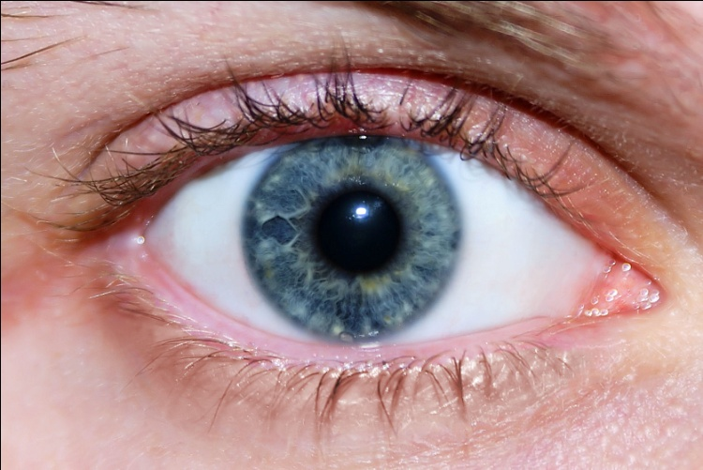
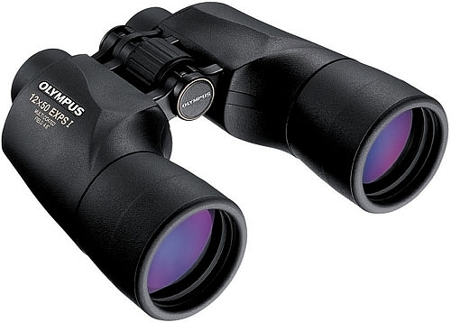
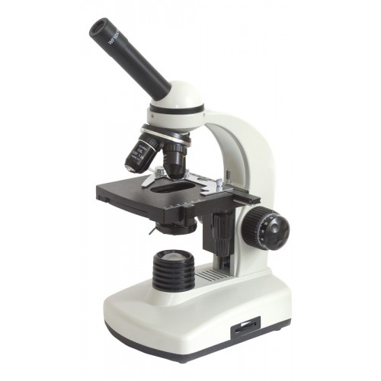
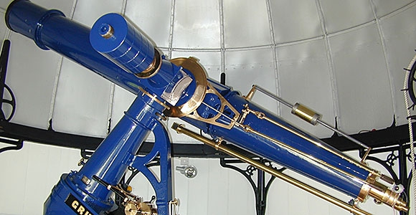

Optički uređaji
Optički sustavi napravljeni od jedne ili više leća, odnosno leća i zrcala
Oko, mikroskop, povećalo, dalekozor, teleskop

Slide 66
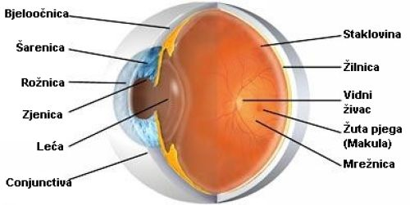
Oko
Bjeloočnica je sferni, neprozirni sloj koji obavija očnu jabučicu.
Rožnica je također sfernog oblika i prekriva prednji dio oka.
Dio oka smješten iza rožnice, a koji određuje boju oka naziva se šarenica.
U središtu šarenice nalazi se otvor crne boje - zjenica.

Slide 67
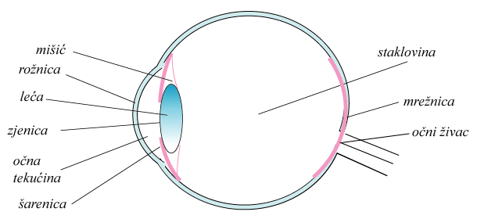
Očna leća je organ promjera 9 mm i debljine 4 mm koja se s godinama mijenja i postaje deblja.
Očna leća je konvergentna i daje realnu, obrnutu i umanjenu sliku predmeta na mrežnici.
Leća ima 22 000 tankih slojeva različitih indeksa loma.
Jakost leće mijenja se uz pomoć različitih vrsta mišića i to promjenom polumjera zakrivljenosti prednje i stražnje površine leće.

Slide 68
Mrežnica je unutarnji sloj oka, polumjera zakrivljenosti 40 mm, na kojem se stvara slika.
Sastoji se od nejednoliko raspoređenih fotoreceptora, njih približno 125∙10⁶. To su štapići, jako osjetljivi na svijetlost i čunjići, pomoću kojih oko razlikuje boje.

Slide 69
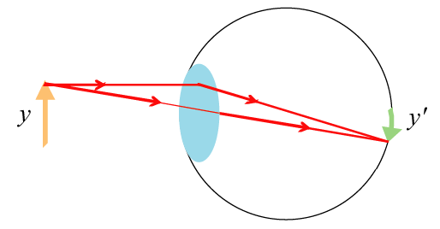
AKOMODACIJA OKA
Kako bi udaljenost slike predmeta ostala konstantna, odnosno, uz uvjet da slika i dalje nastaje na mrežnici, pri smanjenju ili povećanju udaljenosti predmeta od oka mora se promijenit žarišna daljina leće.
Stezanjem ili rastezanjem cilijarnog mišića leća olabavi i postane deblja ili se stegne i postane tanja te na taj način mijenja žarišnu daljinu. Jakost leće se pritom poveća ili smanji.
Proces pri kojem očna leća mijenja svoju jakost (žarišnu daljinu) kako bi bez obzira na udaljenost predmeta od leće nastala jasna (oštra) slika na mrežnici naziva se akomodacija oka.

Slide 70
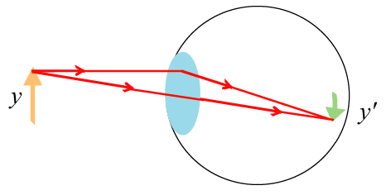
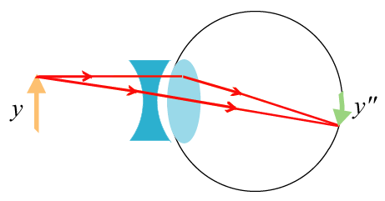
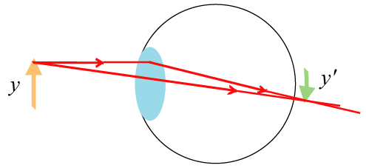
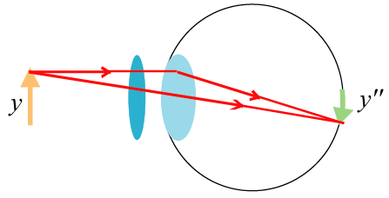
Kratkovidno oko – slika se stvara ispred mrežnice (korigira se nošenjem divergentnih leća
Dalekovidno oko – slika se stvara iza mrežnice (korigira se nošenjem konvergentnih leća)

Slide 71
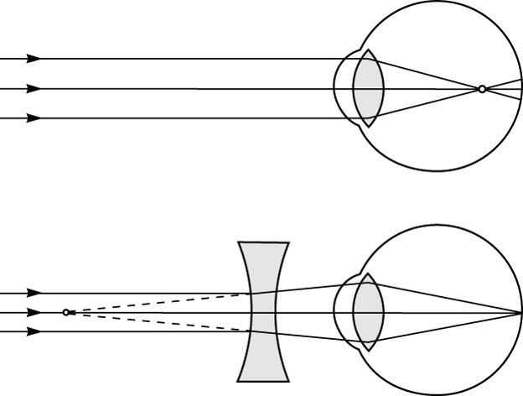
Primjer 1: Kratkovidna osoba ne može oštro vidjeti predmete
koji su od oka udaljeni više od 80 cm. Koliku jakost mora imati
leća koja će omogućiti da se udaljeni predmeti vide oštro?
Rješenje:
x → ∞
x’ = - 80 cm
= - 0,80 m
j = ?
j = -1,25 m⁻¹

Slide 72
Primjer 2: Dalekovidna osoba ne vidi jasno predmete od oka
udaljene manje od 75 cm. Koju jakost moraju imati leće pomoću
kojih će ona moći jasno vidjeti na udaljenosti 25 cm?
Rješenje:
x = 25 cm
= 0,25 m
x’ = - 75 cm
= - 0,75 m
j = ?
j = 2,67 m⁻¹

Slide 73
MIKROSKOP
Mikroskop se sastoji od dvije konvergente leće međusobno udaljene 9.5cm. Žarišna daljina objektiva je 3 cm, a okulara je 4 cm. Predmet visine 1 cm nalazi se 5 cm od objektiva.
Konstruiraj sliku koju daje taj mikroskop.
Ukupno povećenje dobije se tako da se pomnoži povećanje objektiva i okulara
m=m1 * m2
Izračunaj ukupno povećanje mikroskopa.

Slide 74
Valna optika
Interferencija, ogib, polarizacija
Interferencija – međudjelovanje dvaju ili više valova koji istodobno prolaze kroz isti prostor
Konstruktivna interferencija – valovi se pojačavaju (dvostruko veća amplituda)
Destruktivna interferencija – valovi se poništavaju
Razlika hoda valova (Δ) – duljina za koju jedan val zaostaje za drugim

Slide 75
Konstruktivna interferencija
Brjegovi se preklapaju s brjegovima i dolovi s dolovima valova.
Δ - razlika hoda valova
Δ = x₁ – x₂ = kλ
, k =0,1,2,3...
konstruktivna interferencija
Razlika hoda valova jednaka je cijelom broju valnih duljina.
Destruktivna interferencija
Nasuprot brjegovima jednoga vala su dolovi drugoga vala.
, k =1,2,3...
destruktivna interferencija
Razlika hoda valova jednaka je neparnom broju polovina valnih duljina.

Slide 76
Interferencija svjetlosti
Interferencijski maksimumi – mjesta konstruktivne interferencije (svijetla mjesta)
Interferencijski minimumi – mjesta destruktivne interferencije (tamna mjesta)
Koherentni valovi – valovi koji imaju stalnu faznu razliku
Koherentni izvori – izvori svjetlosti potpuno identičnih svojstava, dobivaju se udvostručenjem jednoga te istoga izvora (propuštanjem svjetlosti jednoga izvora kroz dvije pukotine)

Slide 77
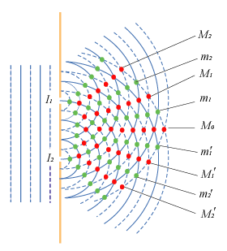
Interferencija dvaju koherentnih valova na vodi

Slide 78
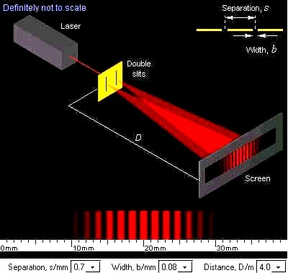
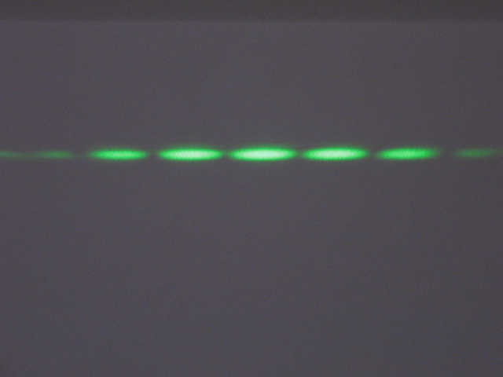
Youngov pokus
Pokus u kojemu interferira svjetlost iz dviju pukotina (na zastoru dobivamo svijetle i tamne pruge).
Širina pruga ovisi o valnoj duljini svjetlosti, razmaku među pukotinama i o udaljenosti zastora od pukotina.

Slide 79
S_{k}
r₁
I₁
s_{k}
α
r₂
α
d
B
S₀
A
I₂
zastor
kλ
a
Iz
I₁I₂A:
Iz
BS_{o}S_{k}:
, k = 1,2,3...
Za k = 1:
s – udaljenost bilo kojih dviju susjednih svijetlih pruga

Slide 80
Zadatak 1: U Youngovu pokusu dvije pukotine obasjavamo monokromatskom svjetlošću valne duljine 400 nm. Na zastoru opažamo 10 pruga unutar 1,8 cm. Kada izvor svjetlosti zamijenimo drugim na zastoru opažamo 10 pruga unutar 2,7 cm. Koliku valnu duljinu ima svjetlost iz drugog izvora?
Rješenje:
λ₁= 400 nm
N = 10
l₁ = 1,8 cm
l₂ = 2,7 cm
λ₂= ?
λ₂= 600 nm

Slide 81
Ogib ili difrakcija svjetlosti
-pojava širenja valova iza rubova prepreke (područje sjene)
Youngov
pokus
Ogib na
pukotini

Slide 82

Optička rešetka
Niz vrlo uskih propusnih paralelnih pukotina (zareza) na neprozirnoj ploči na kojima se svjetlost ogiba.

Slide 83
Optička rešetka
S₁
α₁
d
α₁
S_{o}
λ
2λ
zastor
3λ
d - konstanta rešetke (razmak između susjednih pukotina)
Uvjet za nastanak ogibnog maksimuma
α₁
d
d sin α_{k} = kλ
, k = 0,1,2...
λ
k – redni broj ogibnog maksimuma
α_{k} – kut ogiba

Slide 84
Ogib monokromatske svjetlosti
Ogib bijele svjetlosti
k – redni broj spektra

Slide 85
Zadatak 1: Zelena svjetlost, valne duljine 540 nm ogiba se na
rešetki koja ima 2000 zareza na 1 cm.
a) Pod kojim je kutom ogibni maksimum trećeg reda?
b) Postoji li ogibni maksimum desetog reda?
Rješenje:
λ = 540 nm
= 540⋅10⁻⁹ m
N = 2000
l = 1 cm
= 0,01 m
b)
sinα₁₀ = ?
k = 3
a)
α₃ = ?
d sin α_{k} = kλ
sinα₁₀ = 1,08
> 1
d = 5⋅10⁻⁶ m
α₃ = 18,9º

Slide 86
Zadatak 2: Kolika je frekvencija svjetlosti koju optička rešetka
s 1000 zareza na 1 cm otklanja u spektru drugog reda za 6º3'?
Rješenje:
N = 1000
l = 1 cm
= 0,01 m
k = 2
α₂ = 6º3’
f = ?
d sin α_{k} = kλ
c = λf
d = 10⁻⁵ m
f = 5,69⋅10¹⁴ Hz
λ = 5,27⋅10⁻⁷ m

Slide 87
Zadatak 3: Paralelni snop bijele svjetlosti upada okomito na
optičku rešetku koja ima 250 zareza na 1 mm duljine. Pod
kojim se kutom ogiba crvena svjetlost valne duljine 700 nm u
spektru prvog reda?
Rješenje:
N = 250
l = 1 mm
= 10⁻³ m
λ = 700 nm
= 700⋅10⁻⁹ m
k = 1
a = 1 m
α₁,s₁ = ?
d = 4⋅10⁻⁶ m
d sin α_{k} = kλ
α₁ = 10º

